Slide 1
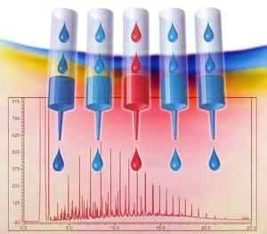
МЕТОДЫ ВЫДЕЛЕНИЯ И ИССЛЕДОВАНИЯ БАС Лекция 0 (pH)
Ерёмин Сергей Владимирович
+7(903) 762-40-12,
9037624012@mail.ru

Slide 2
pH – водородный показатель
pH (произносится «пэ аш», английское произношение англ. pH — piː'eɪtʃ «Пи эйч») -
мера активности (в очень разбавленных растворах она эквивалентна концентрации) ионов водорода в растворе, и количественно выражающая его кислотность.
Вычисляется как отрицательный десятичный логарифм активности водородных ионов, выраженной в молях на литр:
pH = - lg[H⁺]

Slide 3
pH – водородный показатель
В чистой воде при 22 °C концентрации ионов водорода ([H+]) и гидроксид-ионов ([OH−]) одинаковы и составляют
10⁻⁷ моль/л, это напрямую следует из определения ионного произведения воды, которое равно [H+] · [OH−] и составляет 10⁻¹⁴ моль²/л² (при 22 °C).
Вопреки распространённому мнению, pH может изменяться не только в интервале от 0 до 14, а может и выходить за эти пределы.
Например, при концентрации ионов водорода [H+] = 10⁻¹⁵ моль /л, pH = 15, при концентрации ионов гидроксида
10 моль /л pOH = −1.
В «нашей химии» (при низких концентрациях солей) расчеты pH часто ведут через концентрацию, а не активность.

Slide 4
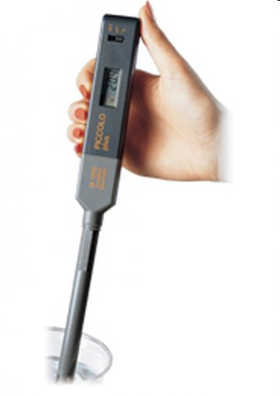
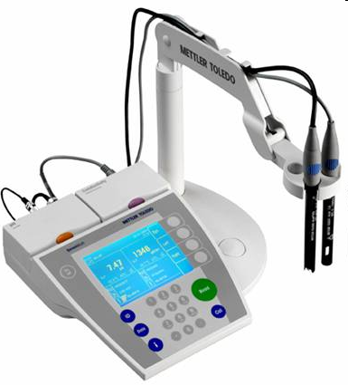
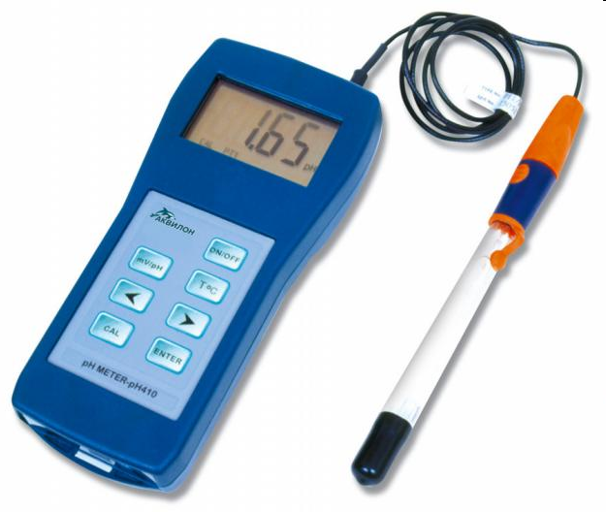
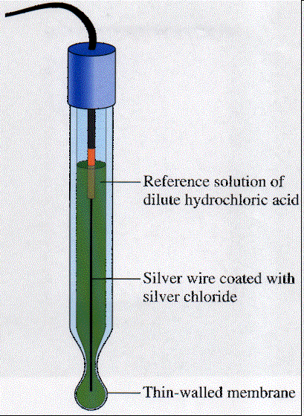
Измерение pH
Индикаторы – как работают?
pH – метры – что это?

Slide 5
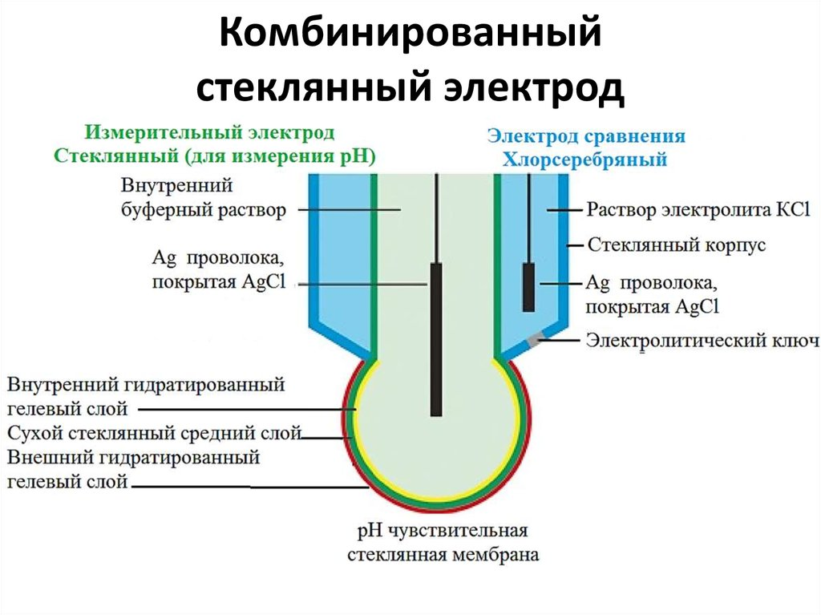

Slide 6
Использование комбинированных pH электродов.
Между измерениями рабочая часть электрода должна находиться в буфере для заполнения электрода (обычно: {насыщенный KCl}, {4M KCl насыщенный AgCl}, {1M KCl насыщенный AgCl} и т.п.). Ни в коем случае - не "сухой" и не "в дистилляте"!
Электрод портится не только из-за измерения в грязных/белковых растворах. Проблемы может вызвать и его высушивание.
О проблемах с электродом может свидетельствовать медленная установка pH (достижение 95% величины измерения более, чем за 45сек.)

Slide 7
Буферные растворы
Буферные растворы - это растворы, концентрация ионов водорода (рН) которых не изменяется от прибавления ограниченных количеств сильной кислоты или щелочи.
Основные типы:
Слабая кислота и ее анион А- /НА
Слабое основание и его катион В/ВН+
Анионы кислой и средней соли или двух кислых солей
Ионы и молекулы амфолитов

Slide 8
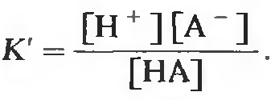
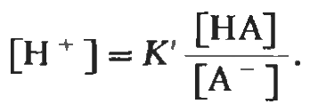
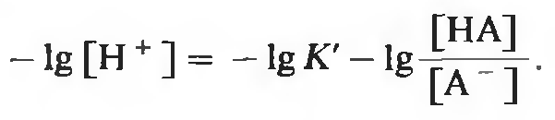
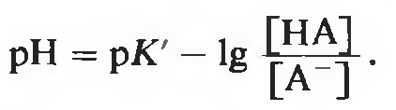
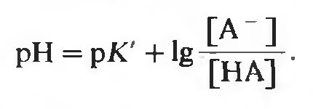
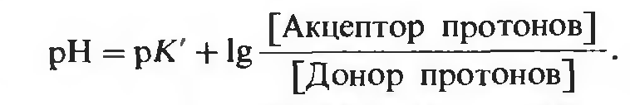
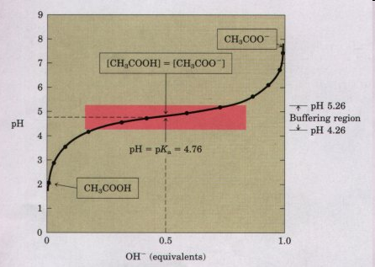
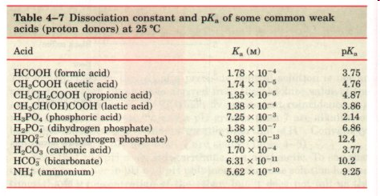
Уравнение Хендерсона - Хассельбаха

Slide 9
Буферная емкость определяется количеством эквивалентов сильной кислоты или основания,
которые необходимо добавить к 1 л буферного раствора, чтобы изменить его pH на единицу.

Slide 10
Буферная емкость
Буферная емкость максимальна при соотношении кислоты и соли 1:1 => pH = pK.
Хорошая – при [pK+0.5, pK-0.5]
Достаточная – при [pK+1, pK-1]
Что происходит с pH при разбавлении буфера?
Что происходит с буферной емкостью при разбавлении буфера?

Slide 11
Буферная емкость
Буферная емкость максимальна при соотношении кислоты и соли 1:1 => pH = pK.
Хорошая – при [pK+0.5, pK-0.5]
Достаточная – при [pK+1, pK-1]
Чем выше концентрация раствора, тем больше его буферная емкость.
Концентрация кислоты и соли в буферных растворах обычно бывает порядка 0,05—0,20 М.
При разбавлении pH изменяется, но незначительно

Slide 12
Требования к буферным растворам
Обладать достаточной буферной емкостью в требуемом диапазоне значений рН.
Обладать высокой степенью чистоты.
Хорошо растворяться в воде и не проникать через биологиче­ские мембраны.
Обладать устойчивостью к действию ферментов и гидролизу.
рН буферных растворов должен как можно меньше зависеть от их концентрации, температуры и ионного или солевого состава среды.
Не оказывать токсического или ингибирующего действия.
Комплексы буфера с катионами должны быть растворимыми.
Не поглощать свет в видимой или ультрафиолетовой областях спектра.
Есть ли вопросы по этому списку требований?

Slide 13
Требования к буферным растворам
Обладать достаточной буферной емкостью в требуемом диапазоне значений рН. – ПО ОПРЕДЕЛЕНИЮ!
Обладать высокой степенью чистоты. - ДА
Хорошо растворяться в воде и не проникать через биологиче­ские мембраны. – ДА / от задачи
Обладать устойчивостью к действию ферментов и гидролизу. – от задачи
рН буферных растворов должен как можно меньше зависеть от их концентрации, температуры и ионного или солевого состава среды. – ПО ОПРЕДЕЛЕНИЮ!
Не оказывать токсического или ингибирующего действия. – от задачи
Комплексы буфера с катионами должны быть растворимыми. – от задачи
Не поглощать свет в видимой или ультрафиолетовой областях спектра. – от задачи

Slide 14
Буферные растворы
Ацетатный, цитратный, боратный
Аммиачный, ТРИС
Фосфатный, гидрокарбонатный

Slide 15
Буферные растворы
Фосфатный буфер

Slide 16
Диаграмма распределения форм фосфорной кислоты
H₃PO₄ H₂PO₄⁻
HPO₄⁻
PO₄⁻

Slide 17
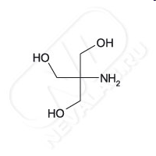
ТРИС
Трис (tris) — сокращённое название трис (гидроксиметил) аминометана.
Является главным компонентом буферных растворов, широко применяющихся в биохимии и молекулярной биологии.
Наиболее распространённые буферы на основе триса — TAE (трис — ацетат — ЭДТА) и TBE (трис — борат — ЭДТА).
Трис биологически инертен и не вступает в реакции, катализируемые большинством ферментов.
pKa = 8,6, что позволяет готовить на его основе буферы в диапазоне pH от 7,0 до 9,2. Физиологические значения pH (7,35—7,45) попадают в этот диапазон.

Slide 18
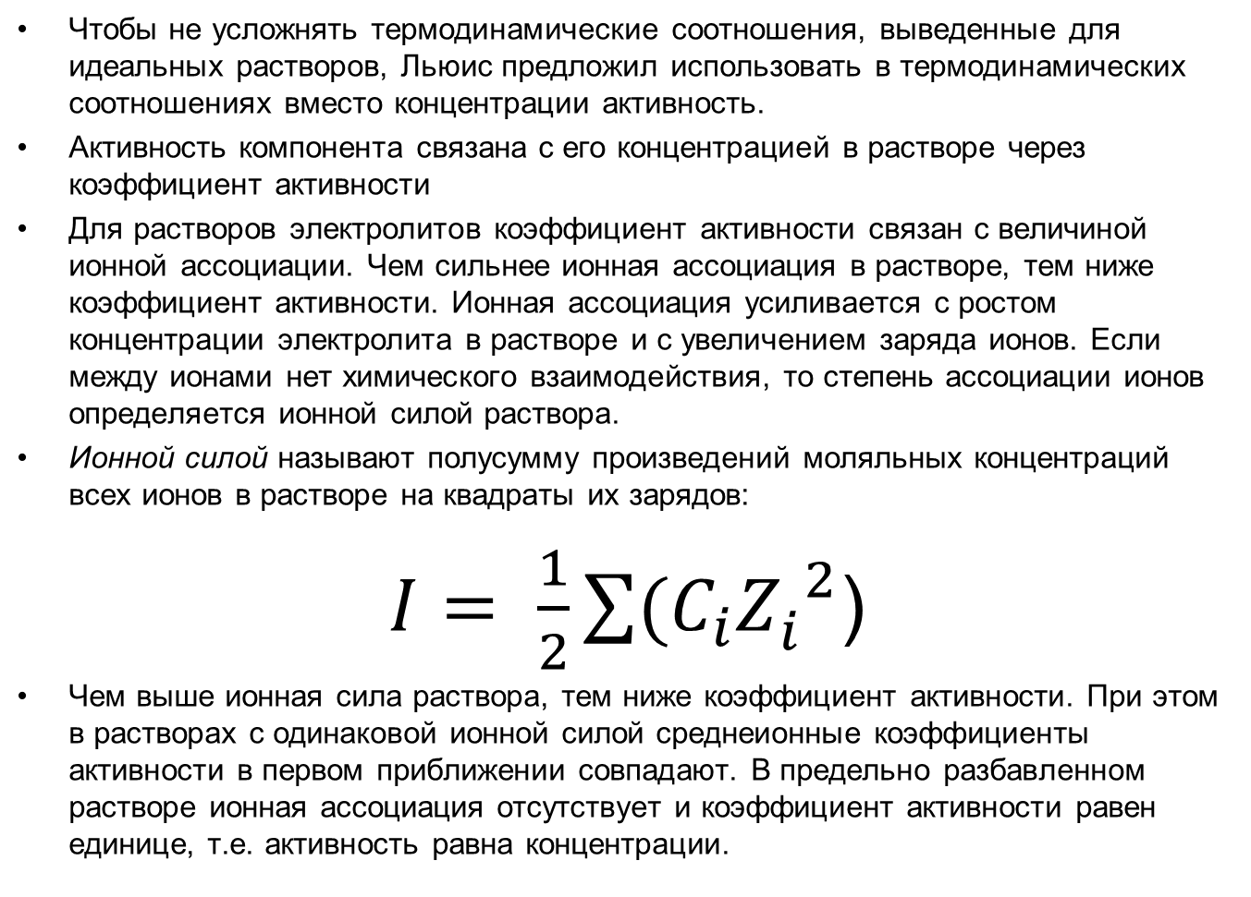
Ионная сила раствора

Slide 19
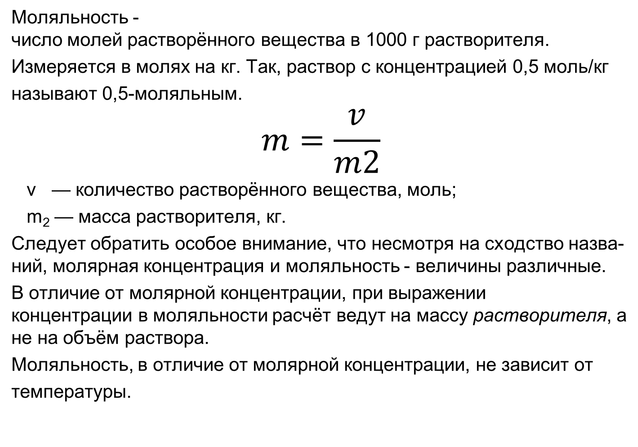
Моляльная концентрация

Slide 20
Ионная сила раствора
В «нашей» химии (в отличие от физхимиков) ионная сила часто используется как некая условная величина и рассчитывается исходя из МОЛЯРНЫХ концентраций.
Ионная сила раствора 10мМ Na₂SO₄
С(Na⁺ )=2∙C(Na₂SO₄)=0,01 ∙2 = 0,02 моль/л
С(Na⁺ )=C(Na₂SO₄)=0,01 ∙1 = 0,01 моль/л
I = 0,5 ∙ [ 0,02∙ (+1)² + 0,01∙ (-2) ² ] = 0,5 ∙ [ 0,02+ 0,04]
I = 0,03 моль/л

